Slide 1
Zwei Frauen aus der Gehörlosenschule in Tansania haben uns in Deutschland besucht und viele Fotos gezeigt

Slide 2
Navotha Malaki (rechts mit Jacke ) Direktorin der Gehörlosenschule Mwanga
Hosiana Zway
(links mit Kleid) Schulsekretärin, selbst gl

Slide 3
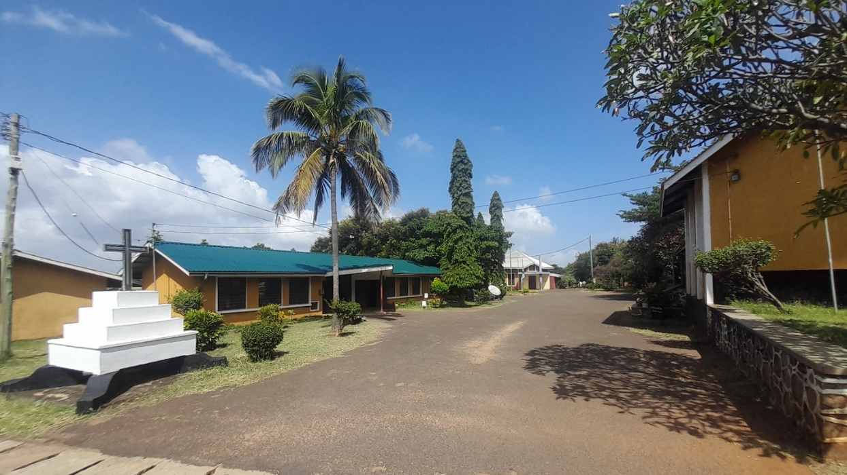

Slide 5
Lehrer

Slide 16
Kuh für Milch für die Kinder

Slide 17
Schafe werden verkauft wenn erwachsen

Slide 18
Gebärden- sprachkurs für Lehrer und Mitarbeiter

Slide 20
Wäsche waschen

